Slide 1
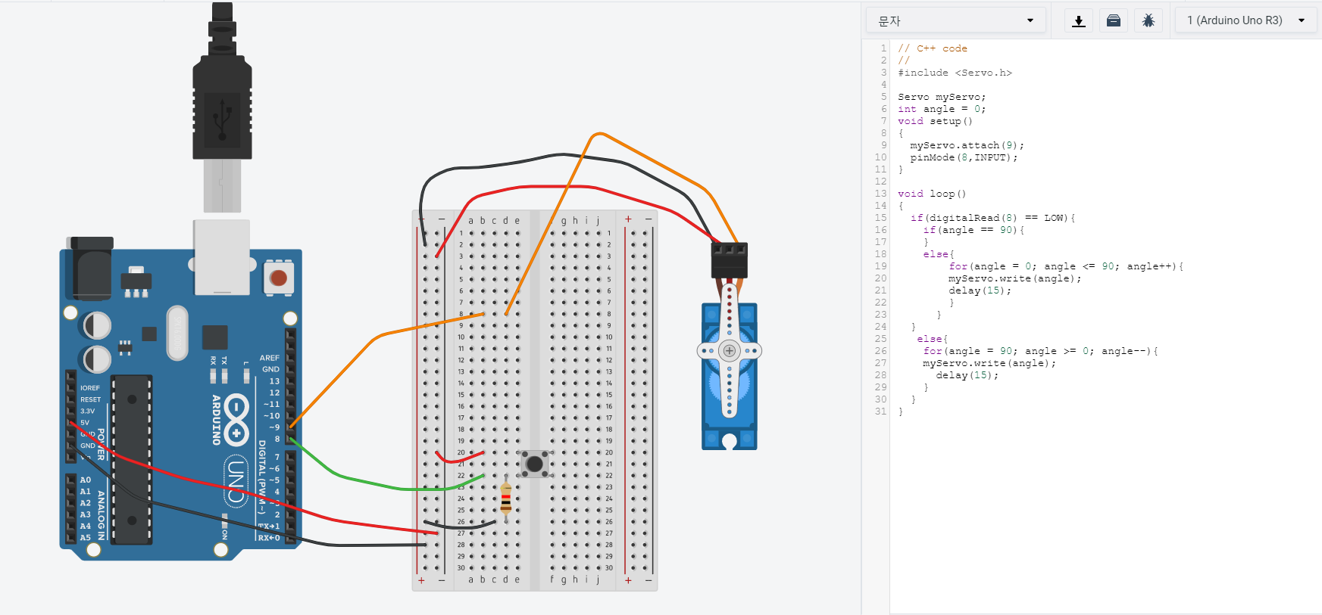
201844050 박승민
스위치를 연결해서 서보모터를 제어해보자

Slide 2
201844050 박승민
LCD에 학번과 이름을 표시해보자
#include <LiquidCrystal_I2C.h>
LiquidCrystal_I2C lcd(0x27, 16, 2);
void setup() {
// put your setup code here, to run once:
lcd.init();
lcd.backlight();
}
void loop() {
// put your main code here, to run repeatedly:
lcd.setCursor(0,0);
lcd.print("201844050");
lcd.setCursor(1,1);
lcd.print("park seung min");
}

Slide 3
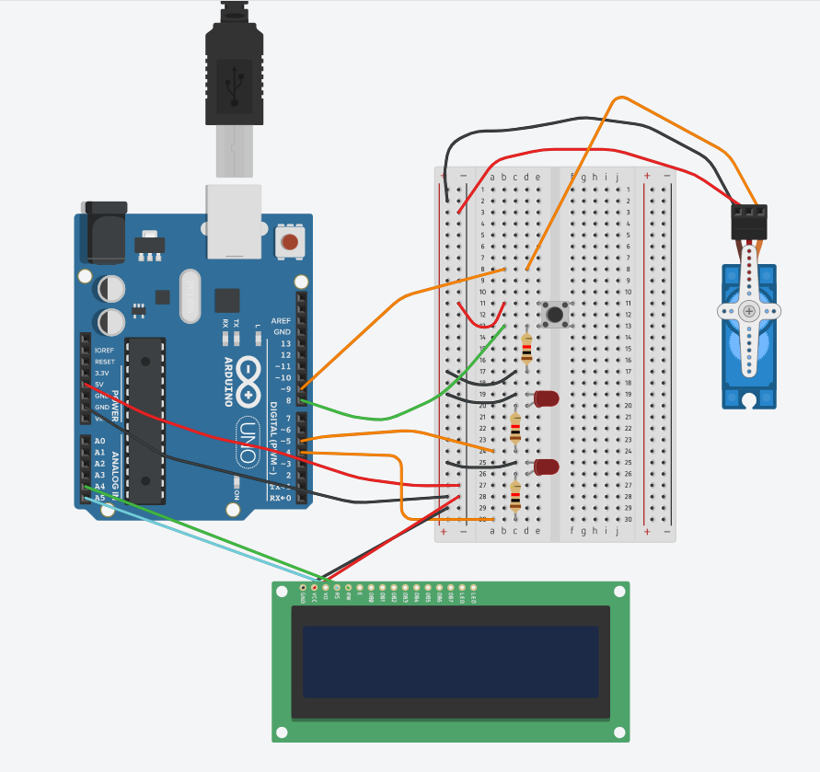
201844050 박승민
C-LCD, 서보 모터, KEY 1개, LED 2개가 동작할 수 있도록 연결하여 결선도를 그려라.

